Slide 1
Prévention des IST auprès des jeunes des clefs pour agir
Pr Journée moi(s) sans tabou 16 Mai 2023
Dr Anne-Sophie Fresse : médecin au CEGIDD Amiens

Slide 2
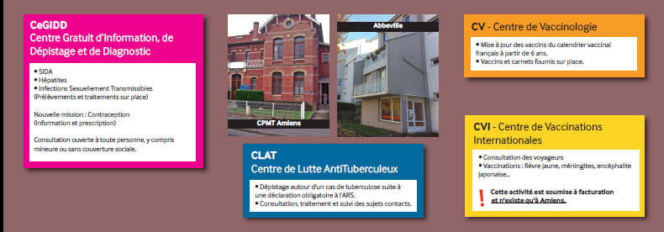
Présentation de la structure

Slide 3

Présentation de la structure

Slide 4
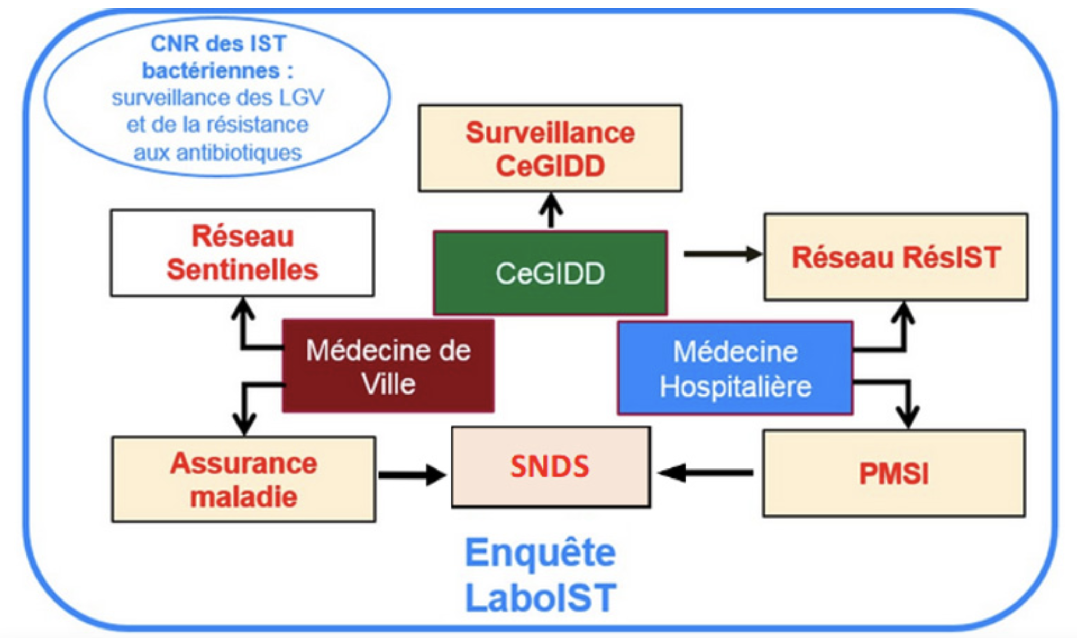
Epidémiologie des IST (recueil des données)

Slide 5
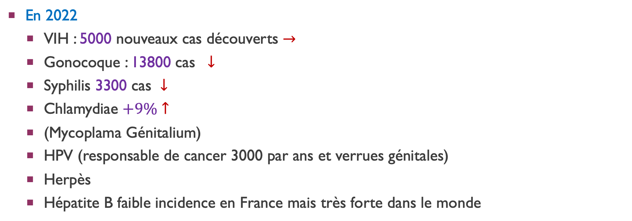
Quelques chiffres
En 2022
  VIH : 5000 nouveaux cas découverts $→$
  Gonocoque : 13800 cas $↓$
  Syphilis 3300 cas $↓$
  Chlamydiae $+9\%↑$
  (Mycoplama Génitalium)
  HPV (responsable de cancer 3000 par ans et verrues génitales)
  Herpès
  Hépatite B faible incidence en France mais très forte dans le monde

Slide 6
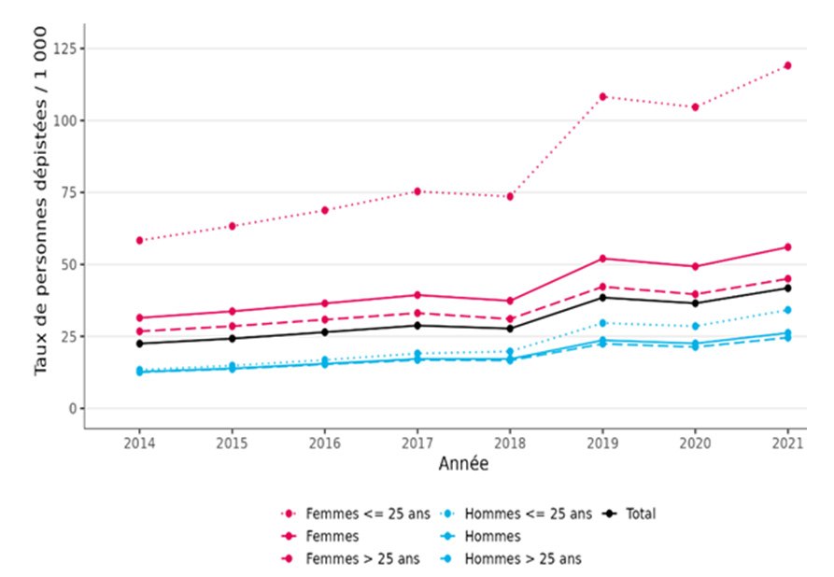
Evolution de l’épidémie de Chlamydiae
En moyenne
Chez les femmes 5% de positifs et 12% chez les moins de 25 ans
Chez les hommes 2,5 à 3%

Slide 7
Outils de prévention?
Préservatif ♂︎♀︎
Pour le VIH : PREP
Pour les autres : Dépistage +++ et traitement
Vaccins
  HPV : Gardasil 9®
  Hépatite B
  (Hépatite A)
  Gonocoque : Bexsero® à l’étude

Slide 8
Quand se dépister ?
Si symptômes
(Écoulement, pertes, boutons …)
À chaque changement de partenaire
Si partenaire connu + pour une IST

Slide 9
Comment et où se dépister?
1/Bilan sanguin/ test urinaire et autoprélèvement(s)
  CEGIDD →coordonnées par Sida info service
  Laboratoire gratuit et sans ordonnance pour le VIH
  Avec son médecin traitant sur ordonnance pour toutes les IST
  Centre de santé sexuelle)
2/autotest VIH
3/ TROD VIH, VHB, VHC
  dans les associations AIDES, ENIPSE, le Mail…..

Slide 10
Actions menées au CEGIDD hors les murs
INFORMATION/DEPISTAGE
  Sur demande de structure
  Apres validation en interne
  Information et/ou dépistage
VILLAGE SANTE
  En partenariat avec différentes structures (CIDFF, associations, ville d’Amiens…)
  Journée d’information et de dépistage par l’équipe du CEGIDD

Slide 11
MERCI POUR VOTRE ATTENTION

